Slide 1
Sommaire
Le FESF
La BCE
La FED
Revue de presse

Slide 2
Le FESF
Définition:
Institution dont le siège est située à Luxembourg.
Fonds commun de créances (dettes) approuvé par les 27 Etats membres de l’Union européenne.
But :
Stabilité financière en Européen en fournissant une assistance financière aux États de la zone euro en difficulté économique

Slide 3
Le FESF
Les rôles du FESF:
Contracter des emprunts, avec la garantie des États membres de la zone euro, en faveur d’un pays rencontrant des difficultés de solvabilité (crise de la dette).
Acheter de la dette primaire, c'est-à-dire nouvellement émise, des États.
Racheter des obligations d'État sur le marché secondaire.
Participer au sauvetage des banques en difficulté.
Prêter aux États Européen de l’Eurozone en situation difficile.

Slide 4




Mécanisme du Fonds Européen de stabilité financière
ccc
Déficit
Marchés des capitaux
AAA
FESF

Slide 5
Le FESF
Plusieurs étapes pour que le Fonds agisse :
- Demande de soutien d’un État membre de la zone euro.
Négociation d’un programme par l’État avec la commission européenne et le FMI.
- Avoir l'accord de l’Eurogroupe.
La signature d'un protocole d'accord.

Slide 6
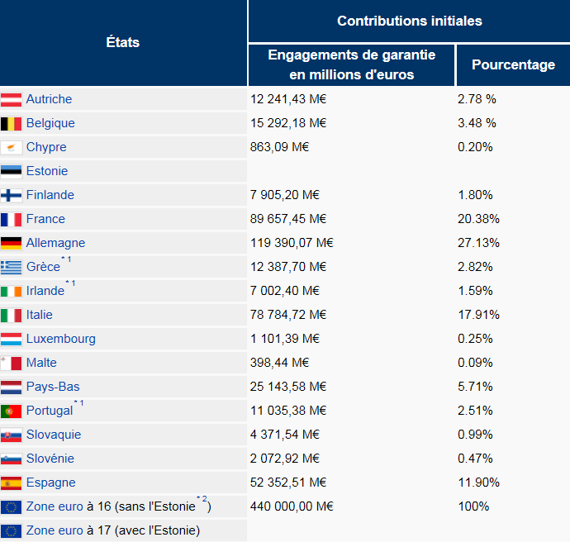
Le dispositif d’intervention Européen
Le FESF fait partie du dispositif d’intervention européen:
Ce dispositif peut mobiliser au total 750 milliards d’euros répartit comme suit:
- 60 milliards d’euros pouvant être empruntés par la Commission européenne à la place de l’Etat en difficulté.
- 250 milliards d’euros pouvant être prêtés par le Fonds monétaire international (FMI).
- 440 milliards d’euros garantis par les États membres à travers le FESF. (possibilité de lever 1 000 milliards d'euros par l'émission d'obligations)

Slide 7
La Banque centrale européenne (BCE)
Les missions fondamentales relevant de l'Eurosystème consistent à :
- Définir et mettre en œuvre la politique monétaire de la zone euro ;
- Conduire la politique de change de la zone euro ;
- Détenir et gérer les réserves de change des États membres ;
- Assurer le bon fonctionnement des systèmes de paiement.

Slide 8
La Réserve fédérale ou FED
Décide de la politique monétaire des Etats-Unis,
- avec une double objectif de stabilité des prix et de plein emploi ,
- et l'obligation de faciliter la croissance économique,
Supervise le système bancaire américain,
Publie des rapports, tels que le livre beige, relatifs à l'économie américaine
Agit comme prêteur de dernier ressort,
mais n'a aucune responsabilité quant à la valeur externe de sa devise, le dollar US.

Slide 9
La Réserve fédérale ou FED
La différence la plus commentée entre les deux instances est sans doute celle du double mandat de la Fed, qui doit veiller à la fois à la stabilité des prix et au soutien de la croissance, alors que la BCE a pour unique mission de maîtriser l'inflation.
C'est surtout sur la forme que les deux établissements ont des comportements très divergents, La Fed veille avant tout à la stabilité des prix, tandis que la BCE est finalement loin d'être indifférente à l'évolution de la croissance économique de la zone euro.
A la politique volontariste exacerbée de la Fed s'oppose le gradualisme et la prudence de son homologue francfortois.

Slide 10
Actualités
La BCE refuse de se comporter en prêteur en dernier ressort
Donc création du fond européen de stabilité financière
Mais manque de fond propre pour couvrir le risque des états membres
Cherche l’augmentation de ses ressources
Demande d’aide auprès de la BCE
Doute et questionnement de la BCE
Accord de la BCE, mais perte de crédibilité auprès des investisseurs
En somme la BCE est différente de FED
Mais tente de s’adapter afin de rééquilibrer les paramètres financiers

Slide 11
Dossier de presse
03/11/2011 la FED préserve sa marge de manœuvre en révisant à la baisse sa prévision de croissance.
03/11/2011 pression autour de Mario Draghi pour qu’il achète plus de dette sur le marché et baisse ses taux directeurs.
04/11/2011La BCE desserre par surprise l’étau monétaire pour contrer la récession, son taux directeur passe à 1.25%.
08/11/2011 Le FESF lève de la dette pour l’Irlande au prix fort.
14/11/2011le FESF se dit prêt à aider l’Italie
1000 milliard d’euros, c’est le montant des fonds propres promis au FESF par les chefs d’états de la zone euro.
- Objectif: transformer 450milliards en 1000 milliards en attirant les investisseurs.
14/11/2011 journée test pour la dette italienne : Rome doit procéder à une émission d’obligation à 5 ans, c’est le premier depuis la mise en place du nouveau gouvernement.

Slide 12
Dossier de presse
17/11/2011 les désaccords persistent au niveau du rôle que doit jouer la BCE. « Comme la FED, elle doit jouer un rôle de prêteur en dernier ressort »
- Outrepasse du mandat, perte de crédibilité, et possibilité de fragiliser la monnaie unique.
- Perte de crédibilité du FESF au niveau des marchés car il n’a pas assez de fond pour aider les états membres.
- La BCE a déjà racheté 187 milliards d’euros de dette sur le marché secondaire.
- Une solution reste vraiment envisageable pour lutter contre la montée fulgurante des taux d’intérêts, c’est la participation de la BCE dans le processus : elle doit fixer des limites aux taux d’intérêts à long terme des différents pays, en achetant autant de titre que nécessaire.
18/11/2011 Division des européens à propos de la BCE
- PARIS souhaiterait que la BCE vienne au secours des pays les plus endettés/ Berlin met son véto.

